Slide 1
NGUYÊN TỬ.
SƠ LƯỢC VỀ BẢNG TUẦN HOÀN CÁC NGUYÊN TỐ HOÁ HỌC
Chương I

Slide 2
Kể tên một số vật thể xung quanh ta

Slide 3



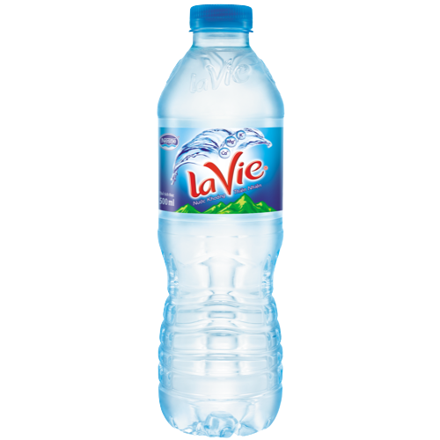
Đều được tạo nên từ chất
Mỗi chất đều được cấu tạo nên từ những hạt vô cùng bé. Những hạt đó là gì?

Slide 4
NGUYÊN TỬ
Tiết 6, 7, 8 - Bài 2

Slide 5
I
II
III
IV
NỘI DUNG
Quan niệm ban đầu về nguyên tử
Mô hình nguyên tử của Rơ-dơ-pho-Bo
Cấu tạo nguyên tử
Khối lượng nguyên tử

Slide 6
I. Quan niệm ban đầu về nguyên tử

Slide 7
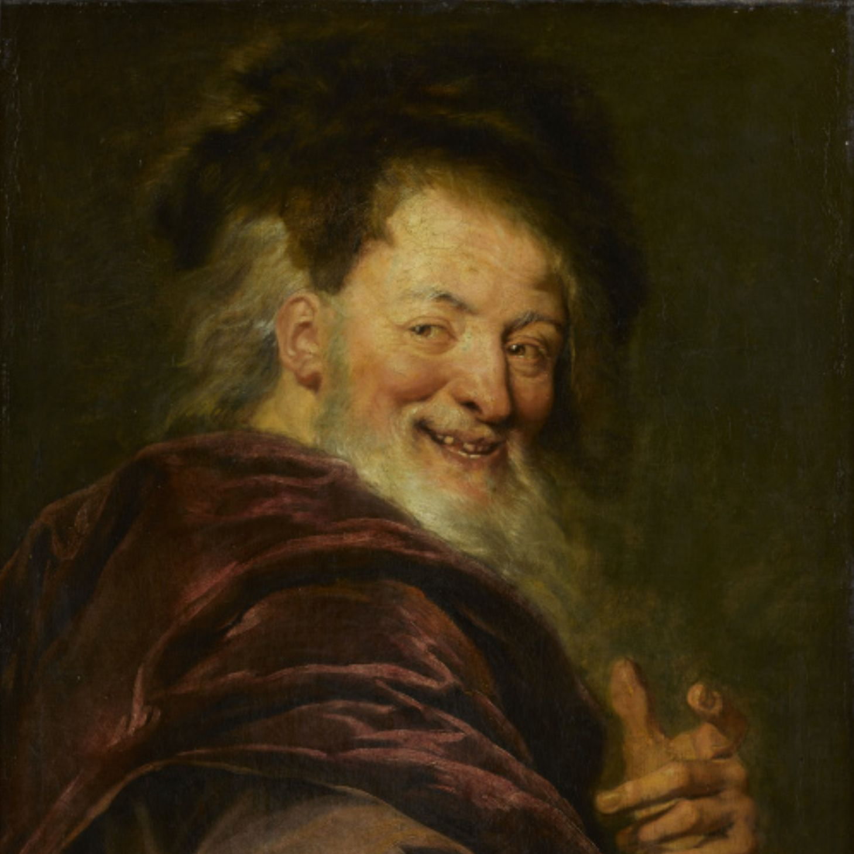
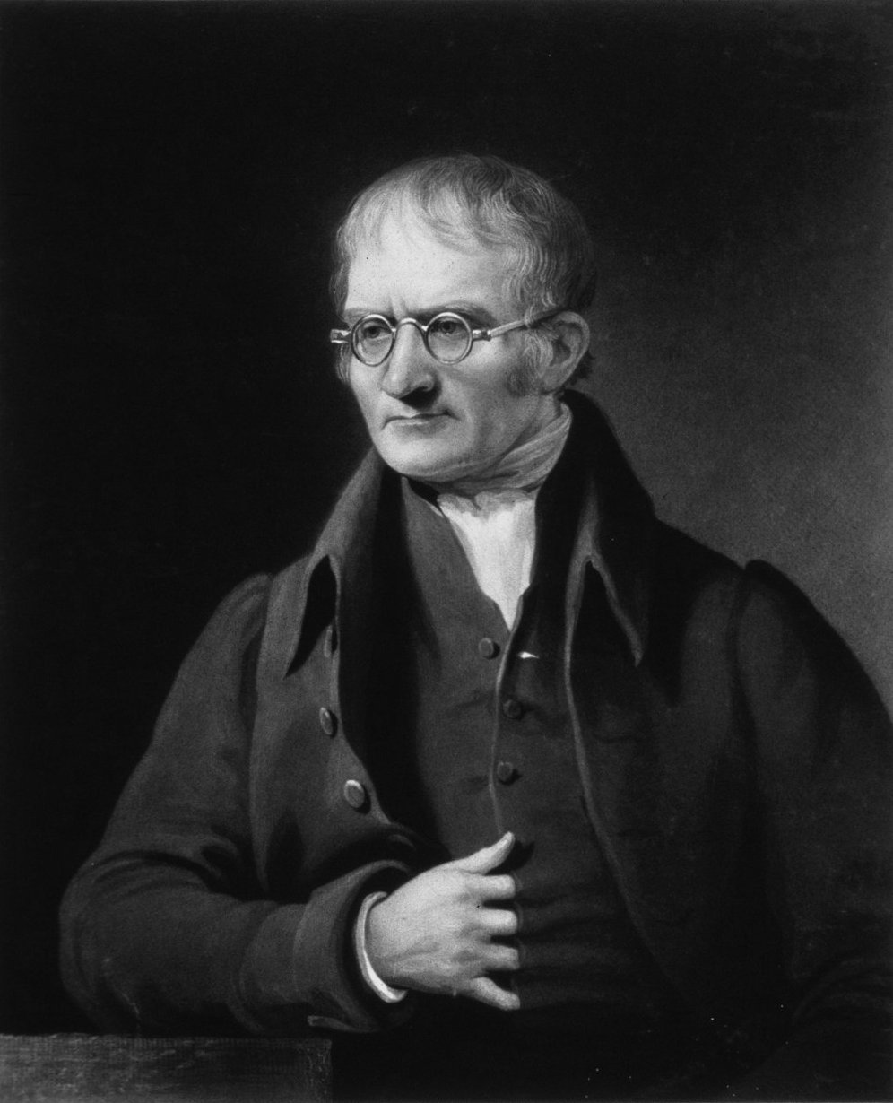
J. Dalton (1766 – 1844)
(Đan-tơn)
Democritus
(Đê-mô-crit)

Slide 8
Tiết 6, 7, 8 - Bài 2
NGUYÊN TỬ
1. Quan niệm ban đầu về nguyên tử
- Theo Democritus: Nguyên tử là những hạt rất nhỏ cấu tạo nên chất, không thể phân chia được nữa.
- Theo Dalton: Các đơn vị chất tối thiểu (nguyên tử) kết hợp vừa đủ với nhau theo các lượng xác định trong phản ứng hoá học.

Slide 9
II. Mô hình nguyên tử của Rơ-dơ-pho - Bo

Slide 10
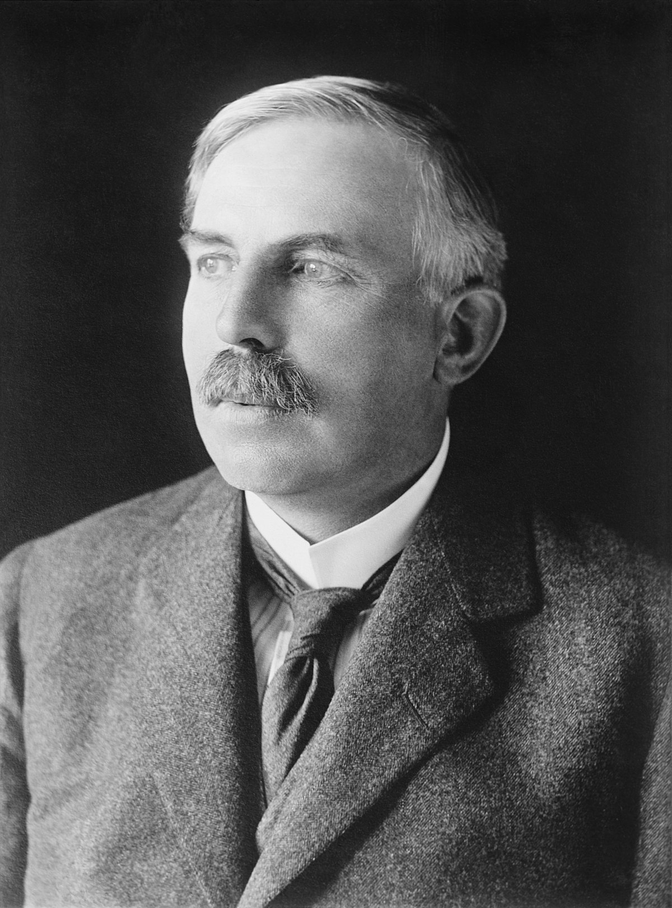
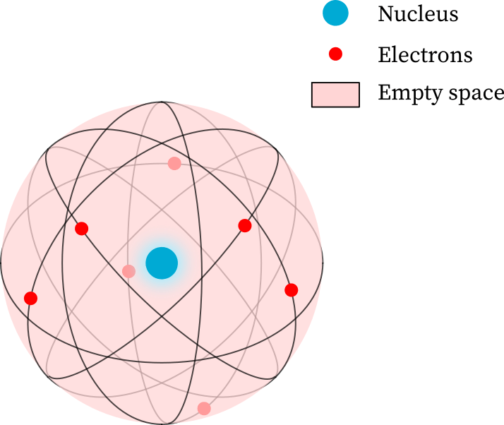
E. Rutherford (1871 – 1937)
(Rơ-dơ-pho)
Hãy cho biết các thành phần cấu tạo nên nguyên tử.

Slide 11
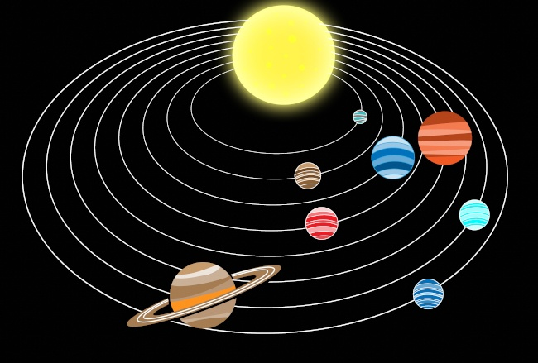

Slide 12
Bài 2
NGUYÊN TỬ
2. Mô hình nguyên tử của Rơ-dơ-pho - Bo
* Mô hình nguyên tử của Rơ-dơ-pho
- Nguyên tử có cấu tạo rỗng.
- Cấu tạo nguyên tử:
+ Hạt nhân ở tâm mang điện tích dương (+).
+ Electron ở lớp vỏ mang điện tích âm (-).
+ Electron chuyển động xung quanh hạt nhân như các hành tinh quay quanh Mặt Trời.

Slide 13
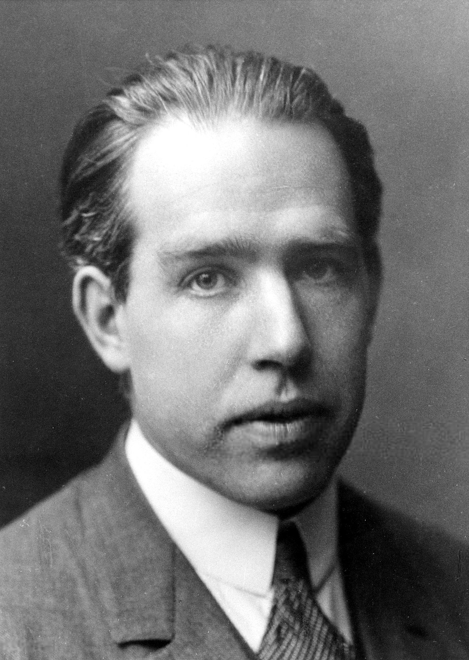
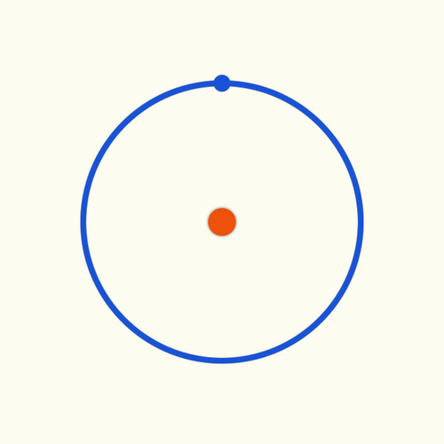
Lớp electron
Hạt nhân
Electron
N. Bohr (1885 – 1962)

Slide 14
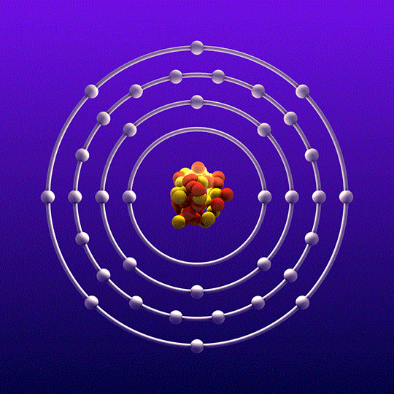
Em hãy mô tả mô hình nguyên tử theo Bo

Slide 15
Bài 2
NGUYÊN TỬ
2. Mô hình nguyên tử của Rơ-dơ-pho - Bo
* Mô hình nguyên tử của Bo: Các electron chuyển động xung quanh hạt nhân theo từng lớp khác nhau:
+ Lớp trong cùng có 2 electron, bị hạt nhân hút mạnh nhất.
+ Các lớp khác chứa tối đa 8 electron hoặc nhiều hơn, bị hạt nhân hút yếu hơn.

Slide 16
Mô tả cấu tạo nguyên tử hydrogen và nguyên tử carbon
Nguyên tử hydrogen
Nguyên tử carbon

Slide 17
Nguyên tử hydrogen gồm hạt nhân ở tâm nguyên tử và một electron ở lớp electron thứ nhất của nguyên tử
Nguyên tử hydrogen

Slide 18
Nguyên tử carbon có hạt nhân ở tâm nguyên tử và hai lớp electron: lớp electron thứ nhất có 2 electron và lớp electron thứ hai có 4 electron
Nguyên tử carbon

Slide 19


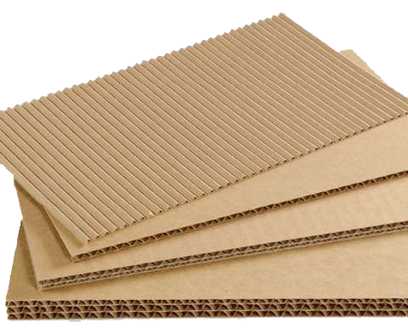
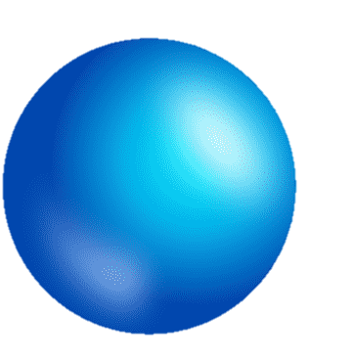
Làm mô hình nguyên tử carbon theo Bo

Slide 20

Gắn hình tròn đỏ vào bìa carton làm hạt nhân nguyên tử

Slide 21
Cắt giấy màu vàng thành 2 đường tròn có bán kính khác nhau và độ dày khoảng 1cm

Slide 22
Dán các đường tròn lên bìa carton sao cho tâm của 2 đường tròn là hình tròn đỏ

Slide 23
Gắn các hình tròn màu xanh lên 2 đường tròn màu vàng như hình

Slide 24
Các lớp electron
Các đường tròn bằng giấy màu vàng biểu diễn gì?
Số electron có trong lớp thứ nhất, thứ hai của nguyên tử và lớp electron nào đã chứa tối đa electron?

Slide 25
III. Cấu tạo nguyên tử

Slide 26
Nguyên tử có kích thước vô cùng nhỏ, chỉ khoảng một phần mười tỉ mét. Kích thước của hạt nhân bằng khoảng một phần mười ngàn kích thước của nguyên tử

Slide 27
Hoạt động cặp đôi
Qua sát hình 2.4 và cho biết
1. Hạt nhân nguyên tử được cấu tạo gồm một hay nhiều hạt? Các hạt đó thuộc cùng một loại hay nhiều loại hạt?
2. Số đơn vị điện tích hạt nhân của Helium bằng bao nhiêu?
Electron
+
Proton
+
+
Neutron
Mô hình nguyên tử Helium

Slide 28
Hoạt động cặp đôi
Quan sát hình 2.6 và cho biết
1. Thứ tự sắp xếp các electron ở vỏ của nguyên tử chlorine.
2. Số electrong trên từng lớp ở vỏ nguyên tử chlorine
+17
Sơ đồ các lớp electron của nguyên tử chlorine

Slide 29
1. Hạt nhân nguyên tử được cấu tạo gồm nhiều hạt. Các hạt đó thuộc 2 loại hạt là proton và neutron
2. Số đơn vị điện tích hạt nhân của Helium bằng 2
Electron
+
Proton
+
+
Neutron
Mô hình nguyên tử Helium

Slide 30
1. Các electron ở vỏ của nguyên tử chlorine sắp xếp lần lượt từ trong ra phía ngoài xa hạt nhân hơn.
2. Số electrong trên từng lớp ở vỏ nguyên tử chlorine là:
Lớp thứ nhất có 2 e, lớp thứ hai xa có 8 e, lớp thứ ba ở có 7 e
+17
Sơ đồ các lớp electron của nguyên tử chlorine

Slide 31
Bài 2
NGUYÊN TỬ
3. Cấu tạo nguyên tử
a. Hạt nhân nguyên tử
- Hạt nhân gồm 2 loại hạt là proton(p) mang điện tích dương và neutron( n) không mang điện.
Vd: Hạt nhân nguyên tử Helium gồm 2p và 2n
- Mỗi hạt proton mang 1 đơn vị điện tích dương, kí hiệu +1. Tổng số điện tích (kí hiệu Z) bằng tổng số hạt proton.

Slide 32
Bài 2
NGUYÊN TỬ
3. Cấu tạo nguyên tử
b. Vỏ nguyên tử
- Vỏ nguyên tử được tạo nên bởi các electron (e) . Mỗi e mang 1 đơn vị điện tích âm, kí hiệu -1.
- Các e sắp xếp thành từng lớp từ trong ra ngoài cho đến hết. Lớp thứ 1 có tối đa 2e, lớp thứ hai có tối đa 8e...
- Các e lớp ngoài cùng quyết định tính chất hóa học của chất.

Slide 33
+6
+7
+8
Hoạt động nhóm
Mô hình nguyên tử carbon
Mô hình nguyên tử nitrogen
Mô hình nguyên tử oxygen
Nguyên tử | Số p trong hạt nhân | Số e trong vỏ nguyên tử | Số lớp e | Số e ở lớp e ngoài cùng
Carbon | ? | ? | ? | ?
Oxygen | ? | ? | ? | ?
Nitrogen | ? | ? | ? | ?

Slide 34
+6
+7
+8
Hoạt động nhóm
Mô hình nguyên tử carbon
Mô hình nguyên tử nitrogen
Mô hình nguyên tử oxygen
Nguyên tử | Số p trong hạt nhân | Số e trong vỏ nguyên tử | Số lớp e | Số e ở lớp e ngoài cùng
Carbon
Nitrogen
Oxygen
6
6
2
4
7
7
2
5
8
8
2
6

Slide 35
+6
+7
+8
Mô hình nguyên tử carbon
Mô hình nguyên tử nitrogen
Mô hình nguyên tử oxygen
1. So sánh số electron trên từng lớp electron tương ứng trong các nguyên tử trên.

Slide 36
+6
+7
+8
Mô hình nguyên tử carbon
Mô hình nguyên tử nitrogen
Mô hình nguyên tử oxygen
2. Số electron ở lớp electron lớp ngoài cùng của vỏ mỗi nguyên tử trên đã được điền tối đa chưa? Cần thêm bao nhiêu electron để lớp electron lớp ngoài cùng của mỗi nguyên tử trên có số electron tối đa?

Slide 37
Bài 2
NGUYÊN TỬ
3. Cấu tạo nguyên tử
→ Nguyên tử là hạt vô cùng nhỏ gồm hạt nhân mang điện tích dương và vỏ mang điện tích âm. Nguyên tử trung hòa về điện nên tổng số p = tổng số e

Slide 38
IV. Khối lượng nguyên tử

Slide 39
Khối lượng nguyên tử
Có đơn vị là amu (atomic mass unit), có giá trị bằng một phần mười hai khối lượng nguyên tử carbon
Bằng tổng khối lượng của các hạt proton, neutron, electron

Slide 40
Nghiên cứu sách giáo khoa trả lời
Vì sao khối lượng hạt nhân nguyên tử có thể coi là khối lượng của nguyên tử
Hãy so sánh khối lượng của nguyên tử nhôm (13p, 14n) và nguyên tử đồng (29p, 36n)

Slide 41
Vì sao khối lượng hạt nhân nguyên tử có thể coi là khối lượng của nguyên tử
Vì khối lượng mỗi hạt proton hoặc neutron ở hạt nhân lớn hơn khối lượng mỗi hạt electron ở vỏ nguyên tử hang nghìn lần

Slide 42
Mỗi proton có khối lượng xấp xỉ bằng khối lượng mỗi neutron và bằng 1amu. Do vậy, khối lượng nguyên tử nhôm (xấp xỉ bằng 27 amu), nhỏ hơn khối lượng nguyên tử đồng (xấp xỉ bằng 65 amu)
Hãy so sánh khối lượng của nguyên tử nhôm (13p, 14n) và nguyên tử đồng (29p, 36n)

Slide 43
Bài 2
NGUYÊN TỬ
4. Khối lượng nguyên tử
Khối lượng nguyên tử = Khối lượng hạt nhân = Tổng số p + tổng số n ( aum)

Slide 44
LUYỆN TẬP
Thảo luận theo nhóm hoàn thành các bài tập sau

Slide 45
TRẮC NGHIỆM
Câu 1: Thành phần cấu tạo của hầu hết của các loại nguyên tử gồm:
A. proton và electron.
B. neutron và electron.
C. proton và neutron.
D. proton, neutron và electron.

Slide 46
TRẮC NGHIỆM
Câu 2: Trong nguyên tử các hạt mang điện là
A. neutron, electron.
B. proton, electron.
C. proton, neutron, electron.
D. proton, neutron.

Slide 47
TRẮC NGHIỆM
Câu 3: Hạt mang điện trong hạt nhân nguyên tử là
A. electron. B. proton.
C. neutron. D. proton và neutron.
Câu 4: Vỏ nguyên tử được tạo nên từ loại hạt nào sau đây?
A. Electron.
B. Proton.
C. Proton, neutron, electron.
D. Proton, neutron.

Slide 48
TRẮC NGHIỆM
Câu 5: Hầu hết hạt nhân nguyên tử cấu tạo bởi hạt
A. proton và electron.
B. neutron và electron.
C. proton và neutron.
D. proton, neutron và electron

Slide 49
TRẮC NGHIỆM
Câu 6: Trong một nguyên tử
A. số proton = số neutron.
B. số electron = số neutron.
C. số electron = số proton.
D. số electron = số proton + số neutron.
Câu 7: Số electron trong nguyên tử Fe (có số proton =26) là
A. 20. B. 21. C. 26. D. 25.

Slide 50
TRẮC NGHIỆM
Câu 8: Điền từ còn thiếu vào chỗ trống: “Nguyên tử là hạt vô cùng nhỏ và ...... về điện. Nguyên tử gồm hạt nhân mang điện tích dương và vỏ tạo bởi ....... mang .......”
A. (1): trung hòa; (2): hạt nhân; (3): điện tích âm.
B. (1): trung hòa; (2): một hay nhiều electron; (3): không mang điện.
C. (1): không trung hòa; (2): một hạt electron; (3): điện tích dương.
D. (1): trung hòa; (2): một hay nhiều electron; (3): điện tích âm.
(1)
(2)
(3)

Slide 51
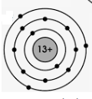
TRẮC NGHIỆM
Câu 9: Đây là sơ đồ nguyên tử nào?
A. Carbon (Cacbon). B. Postassium (Kali).
C. Aluminium (Nhôm). D. Iron (Sắt).

Slide 52
TRẮC NGHIỆM
Câu 10. Nguyên tử X có 19 proton. Số electron của X là
A. 17. B. 18. C. 19. D. 20
Câu 11. Số electron tối đa ở lớp thứ nhất là
A. 1 B. 2 C.3. D.4
Câu 12. Nguyên tử X có 9 electron, lớp ngoài cùng của nguyên tử X có số electron là
A. 1. B.2. C.7. D.8

Slide 53
TRẮC NGHIỆM
Câu 13. Nguyên tử X có 11 hạt proton và 12 neutron. Tổng số hạt trong nguyên tử X là
A. 23. B. 34. C. 35. D. 46.
Câu 14. Nguyên tử magnesium (Magie) có 12 hạt proton và 12 hạt neutron. Khối lượng nguyên tử magnesium là
A. 24 amu. B. 23 amu.
C. 25 amu. D. 26 amu.

Slide 54
TRẮC NGHIỆM
Câu 15. Có các phát biểu sau về nguyên tử:
(a) Điện tích hạt proton bằng điện tích hạt electron
(b) Khối lượng hạt proton bằng khối lượng hạt electron.
(c) Khối lượng nguyên tử tập trung chủ yếu ở hạt nhân.
(d) Trong nguyên tử luôn có số proton bằng số electron.
Số phát biểu đúng là
A. 1. B. 2. C. 3 D. 4.

Slide 55
TRẮC NGHIỆM
Câu 16: Phát biểu nào sau đây không mô tả đúng mô hình nguyên tử của Rơ – dơ – pho – Bo?
A. Nguyên tử có cấu tạo rỗng, gồm hạt nhân ở tâm nguyên tử và các electron ở vỏ nguyên tử.
B. Nguyên tử có cấu tạo đặc khít, gồm hạt nhân nguyên tử và các electron.
C. Electron chuyển động xung quanh hạt nhân theo những quỹ đạo xác định tạo thành lớp electron.
D. Hạt nhân nguyên tử mang điện tích dương, electron mang điện tích âm.

Slide 56
TRẮC NGHIỆM
Câu 17: Phát biểu nào sau đây không mô tả đúng vỏ nguyên tử theo mô hình nguyên tử của Rơ – dơ – pho – Bo?
A. Electron chuyển động xung quanh hạt nhân theo từng lớp khác nhau tạo thành các lớp electron.
B. Lớp electron trong cùng gần hạt nhân nhất có tối đa 2 electron, các lớp electron khác có chứa tối đa 8 electron hoặc nhiều hơn.
C. Lớp electron trong cùng gần hạt nhân nhất có tối đa 8 electron, các lớp electron khác có chứa tối đa nhiều hơn 8 electron.
D. Các electron sắp xếp vào từng lớp theo thứ tự từ trong ra ngoài cho đến hết.

Slide 57
TRẮC NGHIỆM
Câu 18: Trừ hạt nhân của nguyên tử hydrogen, hạt nhân của các nguyên tử còn lại được tạo thành từ hạt
A. electron và proton.
B. electron, proton và neutron.
C. neutron và electron.
D. proton và neutron.

Slide 58
TRẮC NGHIỆM
Câu 19: Cho các phát biểu:
(1) Nguyên tử trung hòa về điện.
(2) Khối lượng nguyên tử tập trung chủ yếu ở hạt nhân.
(3) Trong nguyên tử, số hạt mang điện tích dương bằng số hạt mang điện tích âm nên số hạt electron bằng số hạt neutron.
(4) Vỏ nguyên tử, gồm các lớp electron có khoảng cách khác nhau đối với hạt nhân.
Trong các phát biểu trên, số phát biểu đúng là
A. 1. B. 2. C. 3. D. 4.

Slide 59
TRẮC NGHIỆM
Câu 20: Một nguyên tử có 10 proton trong hạt nhân. Theo mô hình nguyên tử của Rơ – dơ – pho – Bo, số lớp electron của nguyên tử đó là
A. 1. B. 2. C. 3. D. 4.

Slide 60
TRẮC NGHIỆM
Câu 21: Nitơ (nitrogen) là nguyên tố hóa học phổ biến trong không khí. Trong hạt nhân nguyên tử nitơ có 7 proton. Số electron trong các lớp của vỏ nguyên tử nitơ, viết từ lớp trong ra lớp ngoài, lần lượt là
A. 7.
B. 2, 5.
C. 2, 2, 3.
D. 2, 4, 1.

Slide 61
TRẮC NGHIỆM
Câu 22: Hạt nhân một nguyên tử fluorine có 9 proton và 10 neutron. Khối lượng của một nguyên tử flourine xấp xỉ bằng
A. 9 amu.
B. 10 amu.
C. 19 amu.
D. 28amu.

Slide 62
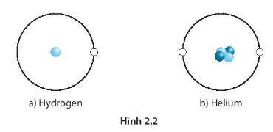
TRẮC NGHIỆM
Câu 23: Mặt Trời chứa chủ yếu hai nguyên tố hóa học là hydrogen (H) và helium (He). Hình 2.2 biểu diễn một nguyên tử hydrogen và một nguyên tử helium.
Dựa vào hình vẽ trên hãy cho biết: Mỗi vòng tròn xung quanh hạt nhân được gọi là gì?
A. Một liên kết.
B. Một electron.
C. Một lớp vỏ electron.
D. Một proton.

Slide 63
Hoàn thành thông tin trong bảng sau
TỰ LUẬN
Bài 1
Nguyên tử | Số proton | Số neutron | Số electron | Điện tích hạt nhân
Hydrogen | 1 | 0
Carbon |  | 6 | 6
Phosphorus | 15 | 16
1
+1
6
+6
15
+15
Notes:
Bấm vào ngôi nhà để quay lại slide 4 bài tập (khi trình chiếu)

Slide 64
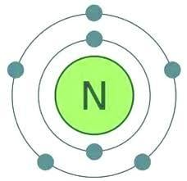
Bài 2
Nguyên tử nitrogen và silicon có số electron lần lượt là 7 và 14. Hãy cho biết nguyên tử nitrogen và silicon có bao nhiêu lớp electron và có bao nhiêu electron ở lớp ngoài cùng.
- Đối với nguyên tử nitrogen có 7 e được sắp xếp vào 2 lớp.
+ Lớp thứ nhất có 2 electron.
+ Lớp thứ 2 có 5 electron.
⇒ Nguyên tử nitrogen có 5 electron ở lớp ngoài cùng.

Slide 65
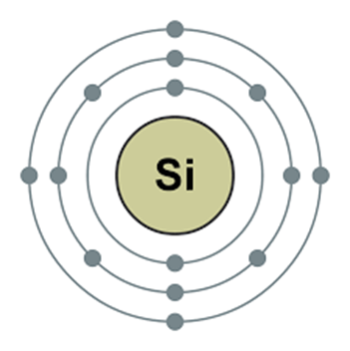

Bài 2
Nguyên tử nitrogen và silicon có số electron lần lượt là 7 và 14. Hãy cho biết nguyên tử nitrogen và silicon có bao nhiêu lớp electron và có bao nhiêu electron ở lớp ngoài cùng.
Đối với nguyên tử silicon có 14 e được sắp xếp vào 3 lớp.
+ Lớp thứ nhất có 2 electron.
+ Lớp thứ hai có 8 electron.
+ Lớp thứ ba có 4 electron.
⇒ Nguyên tử silicon có 4 electron lớp ngoài cùng.

Slide 66
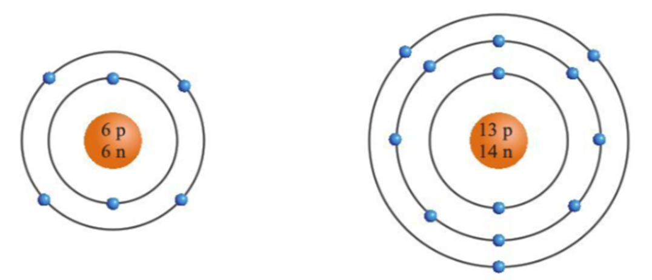
Bài 3
Quan sát hình hãy cho biết:
a) Số proton, neutron, electron trong mỗi nguyên tử carbon và aluminium.
b) Khối lượng nguyên tử của carbon và aluminium.
Nguyên tử carbon
b. Trong nguyên tử carbon có 6 proton; 6 neutron nên khối lượng của một nguyên tử carbon là: 6.1 + 6.1 = 12 (amu)
a. Trong nguyên tử carbon có 6 proton;
6 neutron; 6 electron.

Slide 67
Bài 3
Quan sát hình hãy cho biết:
a) Số proton, neutron, electron trong mỗi nguyên tử carbon và aluminium.
b) Khối lượng nguyên tử của carbon và aluminium.
Nguyên tử aluminium
a. Trong nguyên tử aluminium có 13 proton; 14 neutron; 13 electron.
b. Trong nguyên tử aluminium có 13 proton; 14 neutron nên khối lượng của một nguyên tử aluminium là: 13.1 + 14.1 = 27 (amu)

Slide 68
Bài 4
Aluminium là kim loại có nhiều ứng dụng trong thực tiễn, được dùng làm dây dẫn điện, chế tạo các thiết bị, máy móc trong công nghiệp và nhiều đồ dùng sinh hoạt. Cho biết tổng số hạt trong hạt nhân nguyên tử aluminium là 27, số đơn vị điện tích hạt nhân là 13. Nêu cách tính số hạt mỗi loại trong nguyên tử aluminium và cho biết điện tích hạt nhân của aluminium.
Số đơn vị điện tích hạt nhân = Số proton = Số electron = 13
Số hạt trong hạt nhân nguyên tử = số proton + số neutron
⇒ 27 = 13 + số neutron
⇒ số neutron = 27 - 13 = 14.
Aluminium có 13 proton ⇒ Điện tích hạt nhân của aluminium: +13.

Slide 69
Bài 5: Em hãy giải thích vì sao, có thể coi khối lượng của nguyên tử là khối lượng của hạt nhân. Lấy ví dụ về một nguyên tử để minh hoạ
- Nguyên tử được tạo thành từ 3 loại hạt là proton, electron và neutron. Khối lượng nguyên tử là tổng khối lượng các hạt có trong nguyên tử. Tuy nhiên, do khối lượng của electron nhỏ hơn khối lượng của proton và neutron rất nhiều nên có thể coi khối lượng của electron là không đáng kể so với khối lượng của nguyên tử. Hay nói các khác, có thể coi khối lượng nguyên tử tập trung ở hạt nhân.
- Ví dụ: Nguyên tử carbon có 6 electron, 6 proton và 6 electron.
- Khối lượng của nguyên tử là: 6.0,00055 + 6.1 + 6.1 = 12,0033 (amu), xấp xỉ khối lượng hạt nhân là 12 amu.

Slide 70
Câu 6: Nguyên tử Chlorine (Cl) có tổng số hạt p, n, e là 52 trong đó số hạt mang điện nhiều hơn số hạt không mang điện là 16. Tìm số hạt p, n, e của nguyên tử Chlorine nói trên.

Slide 71
Câu 7: Nguyên tử Oxygen (O) có tổng số hạt là 24 và số hạt mang điện gấp đôi số hạt không mang điện. Tính số proton trong nguyên tử O?
Câu 8: Biết nguyên tử X có tổng số các loại hạt là 21. Trong đó số hạt không mang điện chiếm 33,33%. Xác định số lượng từng loại hạt của nguyên tử X.

Slide 72
Câu 9. Một nguyên tử R có tổng số hạt p,n,e là 115. Số hạt mạng điện nhiều hơn số hạt không mang điện là 25. Hãy xác định tên nguyên tử R trong bảng tuần hoàn?
Câu 10: Tổng số hạt trong nguyên tử R là 82 hạt .Trong nguyên tử R tổng số hạt nơtron bằng 15/13 số hạt proton. tính số hạt p, n ,e trong nguyên tử R?
Câu 11: Một nguyên tử X có tổng số hạt là 46 . Trong đó số hạt không mang điện bằng 8/15 tổng số hạt mang điện . Xác định tên của nguyên tử X ? Vẽ mô hình cấu tạo nguyên tử X?

Slide 73
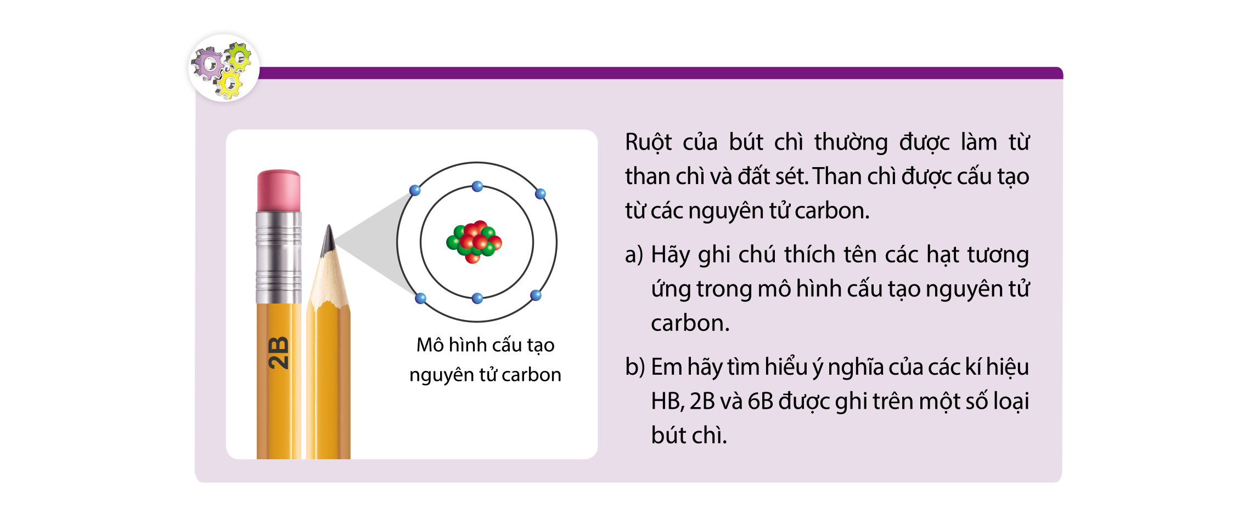
VẬN DỤNG

Slide 74
Ghi chú tên các hạt tương ứng trong mô hình nguyên tử carbon
Electron
Neutron
Proton

Slide 75
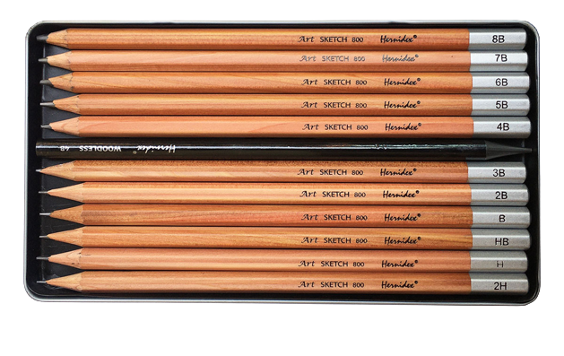
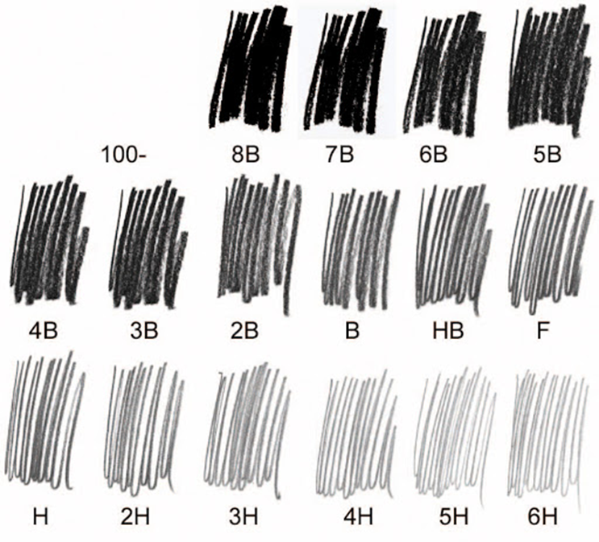
Ý nghĩa của các kí hiệu HB, 2B và 6B được ghi trên một số loại bút chì

Slide 76
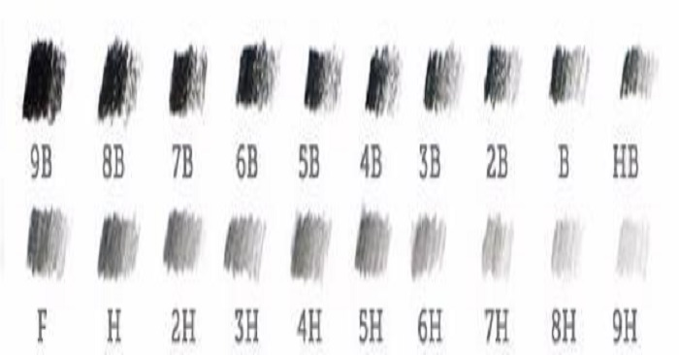
H là viết tắt của Hard (cứng)
B viết tắt cho từ Black
F là Fine có thể gọt rất nhọn mà không làm gãy đầu chì (loại bút này rất hiếm gặp).

Slide 77
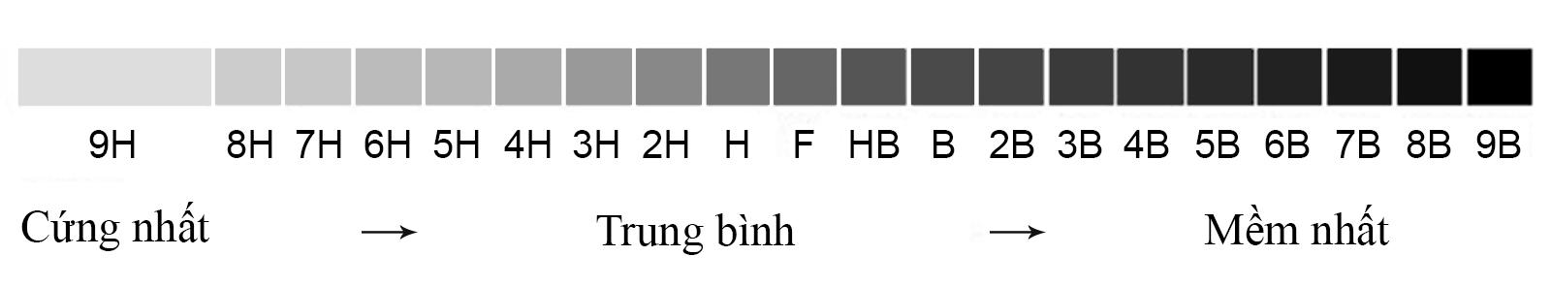
Các bút chì black (B) là màu đen đậm nhất tỉ lệ nghịch với độ cứng, độ cứng càng nhiều thì độ đen càng ít đi.

Slide 78
Về nhà
Thử làm mô hình một số nguyên tử theo mô hình của Bo
Xem trước bài 3 – Nguyên tố hoá học
Học bài, làm bài tập trong sách bài tập

